Slide 1
Анна Ольховая
Руководитель Добро.центра КУБГАУ

Slide 2
Мотивация для волонтеров
Определение основных потребностей волонтеров
Анализ потенциальных лидеров в командах волонтеров (формальных и неформальных)
Создание базы волонтеров с указанием их активности
Мероприятие и уровень участия
Выездные мероприятия потенциальные
Полученные: мерч, предложения о стажировках, предложения по функциям
Обратная связь от волонтеров
ФИО ВОЛОНТЕРА | Проект | Описание проекта | Уровень участия | Бонус волонтера | Обратная связь
Демкова Виктория 03.11.2003 |  | Экология
 |  | Патронаж пожилых
 |  | Помощь животным
 |  | Гум. помощь
Пояснение цифры
Notes:
На этом слайде вы можете внести изменения со все текстовые блоки и изменить диаграмму, нажав правую кнопку мыши и выбрав пункт «Изменить данные».

Slide 3
Четкое понимание ФУНКЦИИ ВОЛОНТЕРА НА ПРОЕКТЕ
ОБУЧЕНИЕ ВОЛОНТЕРОВ ПЕРЕД ПРОЕКТОМ
ОБРАТНАЯ СВЯЗЬ ОТ ВОЛОНТЕРА
НА ОСНОВАНИИ ДАННЫХ СПИСОК МОТИВАЦИИ)
ВЗАИМОДЕЙСТВИЕ
Notes:
На этом слайде вы можете внести изменения со все текстовые блоки.

Slide 4
Мотивация для волонтеров
Трудоустройство
КОММУНИКАЦИЯ
Сомореализация
ОБУЧЕНИЕ
ОФОРМЛЕННОЕ ПРЕДЛОЖЕНИЕ
ЛИЧНЫЙ КОНТАКТ
АНАЛИЗ ПОТРЕБНОСТЕЙ
АКТИВНОСТИ
Notes:
На этом слайде вы можете внести изменения со все текстовые блоки.

Slide 5
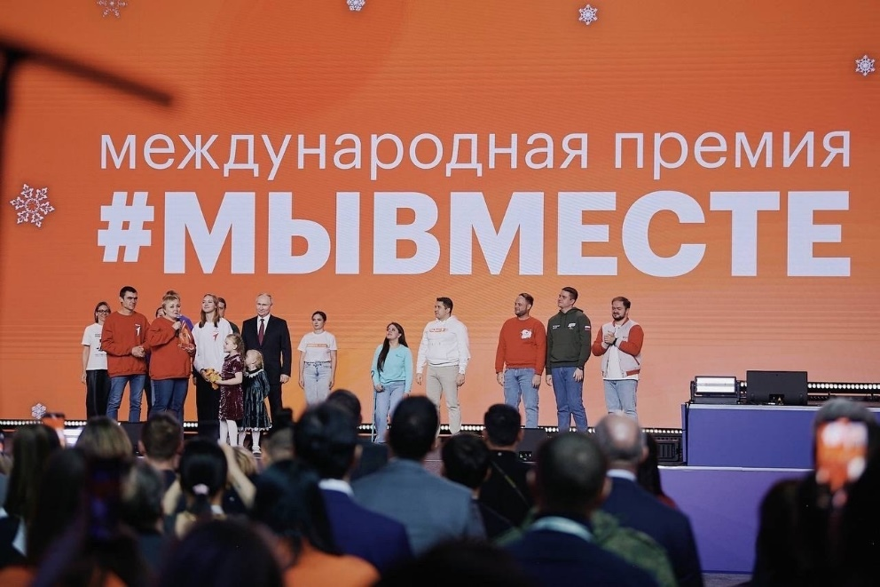
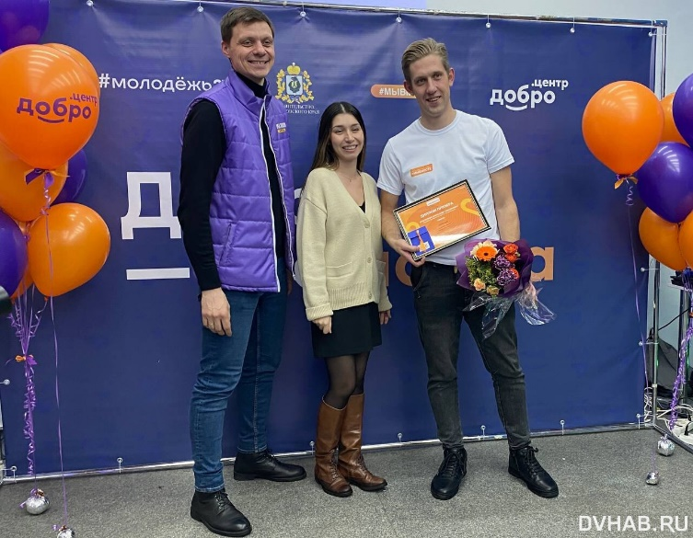
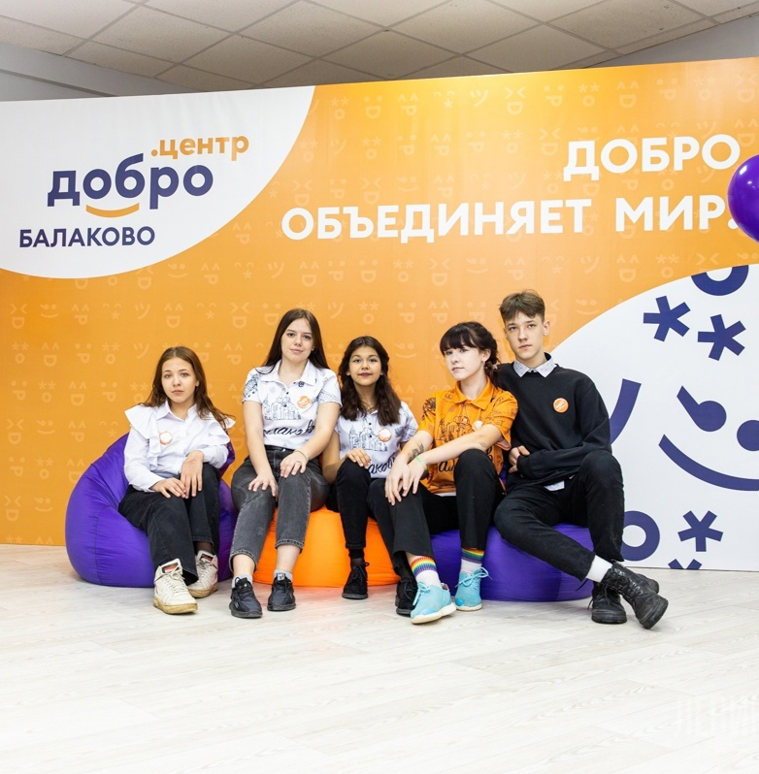
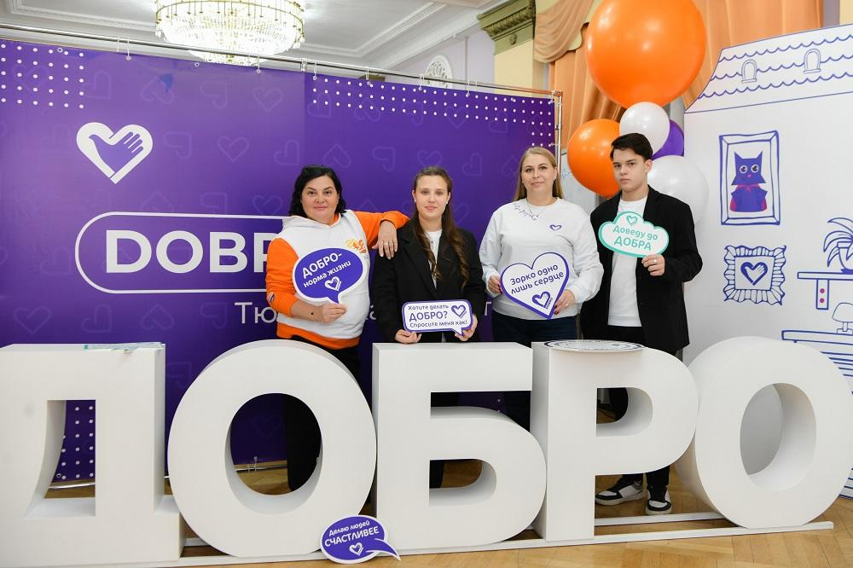
Как мы находим партнеров
Знакомство с руководителями Ресурсного центра, Дома молодежи. Предложения о взаимодействии
Создание сообщества волонтеров
и по направления проектов
Участие в сообществах
Человеку нужен Человек
Постоянно анализировать обратную связь и СЛУШАТЬ волонтеров
Notes:
На этом слайде вы можете внести изменения со все текстовые блоки и изменить изображение, нажав правую кнопку мыши и выбрав пункт «Изменить изображение».

Slide 6
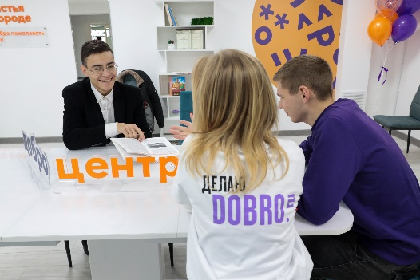
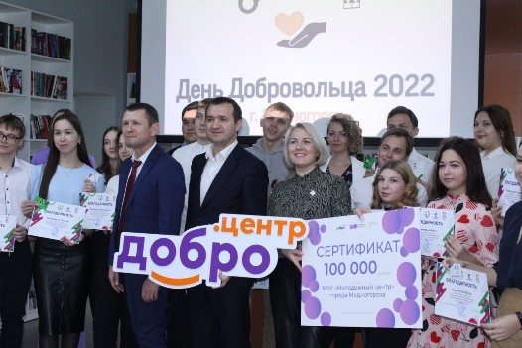
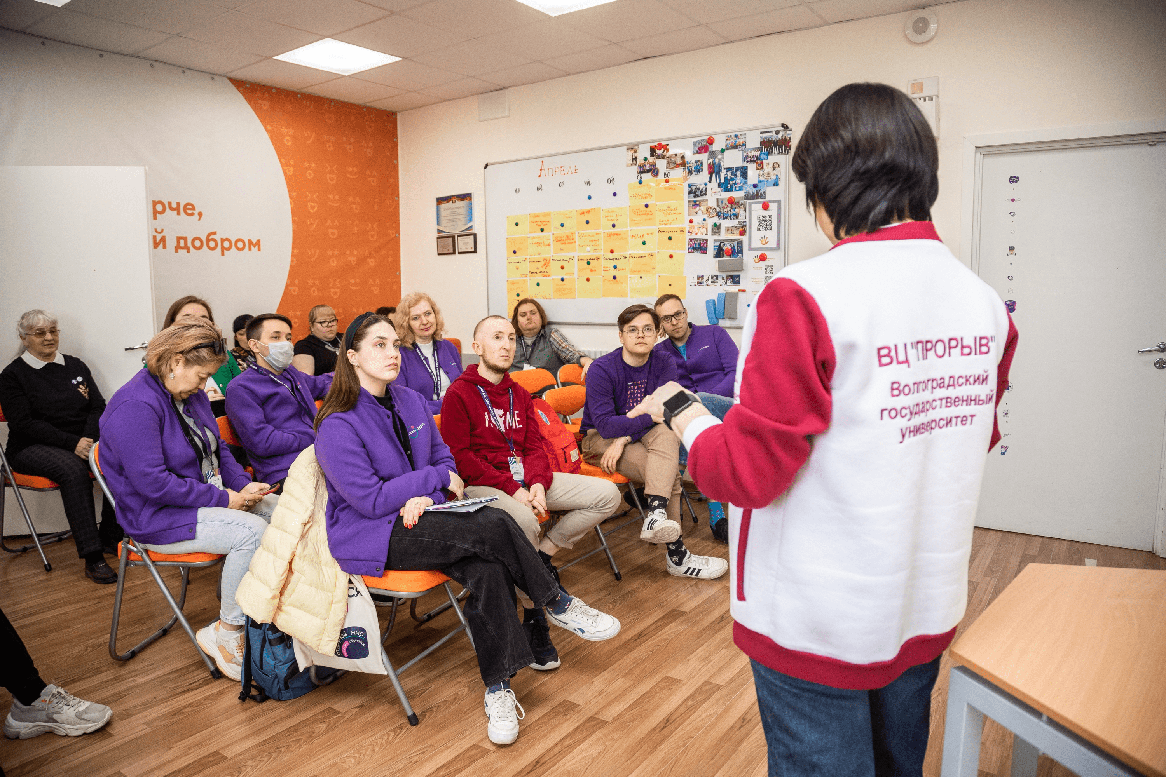
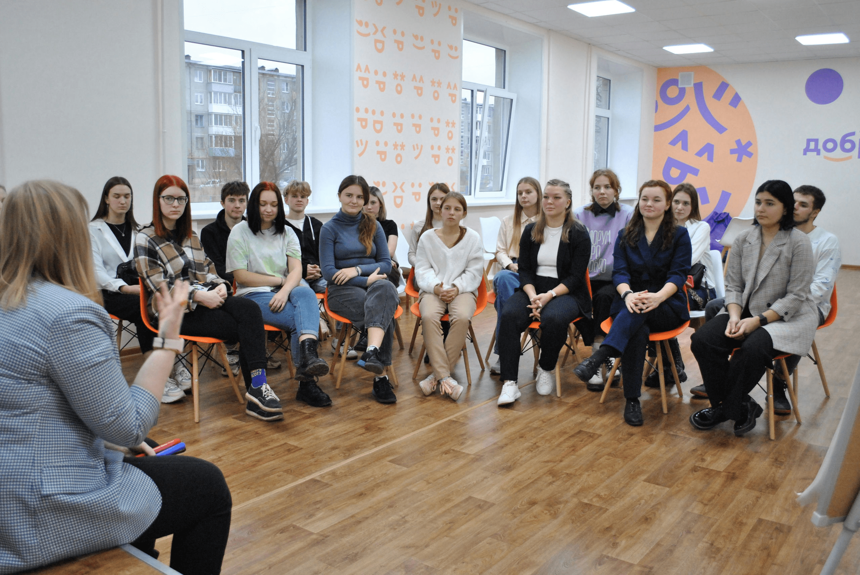
ФОРМАТЫ ВЗАИМОДЕЙСТВИЯ
Организация тематических мероприятий
Организация развлекательных мероприятий
Координация волонтерского корпуса
Программы корпоративного волонтерства
Notes:
На этом слайде вы можете внести изменения со все текстовые блоки и изменить изображение, нажав правую кнопку мыши и выбрав пункт «Изменить изображение».

Slide 7
Возможности для волонтеров
БИЗНЕС – ПАРТНЕРЫ:
Агрокомплекс
Каргилл
N&H
Сингента
АНКОР
КНАУФ ГИПС
МАГНИТ
Банк «Центр Инвест»
Группа компаний Б1 и т.п.
ГОС СТРУКТУРЫ:
Дом Молодежи
Ресурсный центр
Управление по делам молодежи города
Министерство Образования
Министерство Природных ресурсов
Департамент кадровой политики КК
Департамент внутренней политки
Министерство спорта
ДЦ Орленок
НКО:
Фонд «Поколение»
Фонд «Дети лучики»
«Мама работает»
Штаб #МЫВМЕСТЕ
Региональный штаб РСО
Движение первых
Фонд «Подари внимание»
«Союз Армян КК»
СООБЩЕСТВА:
Южный совет по корпоративному волонтерству РСПП
Совет по волонтерству при губернаторе КК
Эксперт Общественной палаты КК
Эксперт Общественной палаты г. Краснодар
Совет при уполномоченном по вопросам детей КК
Notes:
На этом слайде вы можете внести изменения со все текстовые блоки и изменить изображение, нажав правую кнопку мыши и выбрав пункт «Изменить изображение».

Slide 8
ДОБРО,
которое работает

